Slide 1
МИНИСТЕРСТВО НАУКИ И ВЫСШЕГО ОБРАЗОВАНИЯ РОССИЙСКОЙ ФЕДЕРАЦИИ ФЕДЕРАЛЬНОЕ ГОСУДАРСТВЕННОЕ БЮДЖЕТНОЕ ОБРАЗОВАТЕЛЬНОЕ УЧРЕЖДЕНИЕ ВЫСШЕГО ОБРАЗОВАНИЯ «САМАРСКИЙ ГОСУДАРСТВЕННЫЙ ЭКОНОМИЧЕСКИЙ УНИВЕРСИТЕТ» ИНСТИТУТ ПРАВА КАФЕДРА ПРАВОВОГО ОБЕСПЕЧЕНИЯ ЭКОНОМИЧЕСКОЙ ДЕЯТЕЛЬНОСТИ ЭЛЕКТРОННОЕ ОБУЧАЮЩЕЕ СРЕДСТВО по дисциплине: ТРУДОВОЕ ПРАВО (общая часть)

Slide 2
Пособие предназначено для студентов 38.03.03 Управление персоналом, программа «Управление персоналом организации» бакалавриата очной формы обучения

Slide 3
Общепрофессиональные компетенции (ОПК): ОПК-3 - знанием содержания основных разделов Социального права, Миграционного права, касающихся социально-трудовой сферы, содержания основных документов Международного трудового права (Конвенции МОТ) Профессиональные компетенции (ПК): ПК-10 – знанием Трудового кодекса Российской Федерации и иных нормативных правовых актов, содержащих нормы трудового права, знанием процедур приема, увольнения, перевода на другую работу и перемещения персонала в соответствии с Трудовым кодексом Российской Федерации и владением навыками оформления сопровождающей документации

Slide 4
Раздел дисциплины: Общая часть. Тема 1. Общие положения трудового права. Тема 2. Трудовые отношения. Основания возникновения трудовых отношений. Тема 3. Понятие, основные принципы, стороны, уровни и формы социального партнерства. Тема 4. Коллективные переговоры. Коллективные договоры и соглашения. Тема 5. Ответственность сторон социального партнерства.

Slide 5
Тема 1. Общие положения трудового права.

Slide 13
Разграничение полномочий
Федеральный орган государственной власти
Орган государственной власти субъекта Российской Федерации
Орган местного самоуправления
Работодатель

Slide 18
ДЕЙСТВИЕ ТРУДОВОГО ЗАКОНОДАТЕЛЬСТВА И ИНЫХ АКТОВ,
СОДЕРЖАЩИХ НОРМЫ ТРУДОВОГО ПРАВА

Slide 24
Тема 2. Трудовые отношения. Основания возникновения трудовых отношений.

Slide 28
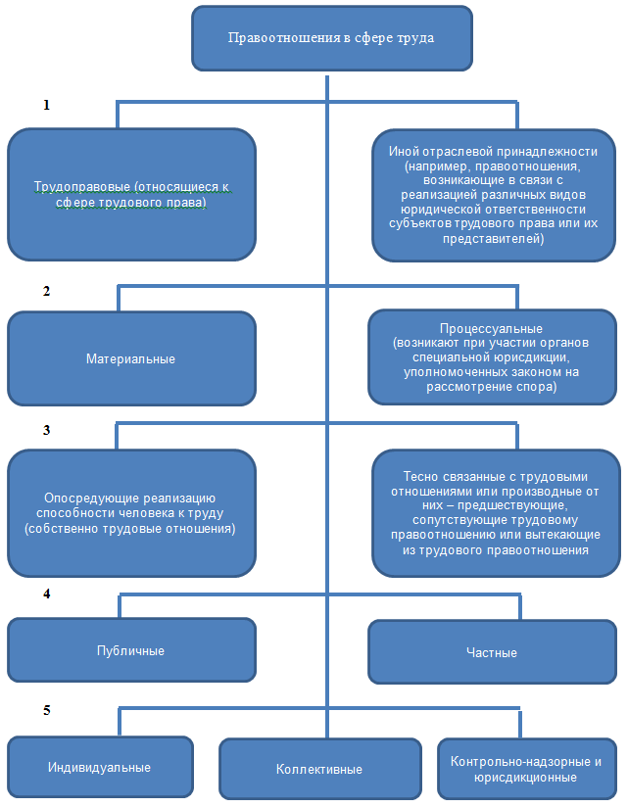

Slide 31
Условия для возникновения трудовых отношений на основании трудового договора в результате избрания на должность
Выполнение работником определенной трудовой функции

Slide 32
Условия для возникновения трудовых отношений на основании трудового договора в результате избрания по конкурсу
трудовым законодательством или иными нормативными правовыми актами, содержащими нормы трудового законодательства
уставом (положением) организации
Определен перечень должностей, подлежащих замещению
Определен порядок конкурсного избрания на должность

Slide 33
Условия для возникновения трудовых отношений на основании трудового договора в результате назначения на должность или утверждения в должности
Предусмотрено трудовым законодательством или иными нормативными правовыми актами, содержащими нормы трудового законодательства
Предусмотрено уставом (положением) организации

Slide 34
Признание трудовых отношений возникших на основании трудового договора в результате признания отношений, связанных с использованием личного труда и возникших на основании гражданско-правового договора, трудовыми отношениями осуществляется:
В добровольном порядке
(лицом, использующим личный труд и являющимся заказчиком по договору)
В судебном порядке
По письменному заявлению физического лица, являющегося исполнителем по договору
На основании не обжалованного в суд предписания ГИТ об устранении нарушений
По обращению физического лица, являющегося исполнителем по договору
По материалам (документам), направленным ГИТ (иными уполномоченными органами)

Slide 43
Тема 3. Понятие, основные принципы, стороны, уровни и формы социального партнерства.

Slide 51
Тема 4. Коллективные переговоры.
Коллективные договоры и соглашения.

Slide 59
ДЕЙСТВИЕ КОЛЛЕКТИВНОГО ДОГОВОРА ВО ВРЕМЕНИ

Slide 60
ДЕЙСТВИЕ КОЛЛЕКТИВНОГО ДОГОВОРА НА ПЕРИОД РЕОРГАНИЗАЦИИ, ЛИКВИДАЦИИ,
СМЕНЫ НАИМЕНОВАНИЯ И В ДРУГИХ СЛУЧАЯХ

Slide 66
РЕОРГАНИЗАЦИИ ИЛИ ЛИКВИДАЦИИ ОРГАНИЗАЦИИ
ВВЕДЕНИЯ ТЕХНОЛОГИЧЕСКИХ ИЗМЕНЕНИЙ, ВЛЕКУЩИХ ЗА СОБОЙ ИЗМЕНЕНИЕ УСЛОВИЙ ТРУДА РАБОТНИКОВ
ПРЕДСТАВИТЕЛИ РАБОТНИКОВ ИМЕЮТ ПРАВО ПОЛУЧАТЬ ОТ РАБОТОДАТЕЛЯ ИНФОРМАЦИЮ И ВНОСИТЬ ПРЕДЛОЖЕНИЯ ПО НЕЙ, А ТАКЖЕ УЧАСТВОВАТЬ В ЗАСЕДАНИИ СООТВЕТСТВУЮЩИХ ОРГАНОВ ПО ЕЕ РАССМОТРЕНИЮ
ПОДГОТОВКИ И ДОПОЛНИТЕЛЬНОГО ПРОФЕССИОНАЛЬНОГО ОБРАЗОВАНИЯ РАБОТНИКОВ
ПО ДРУГИМ ВОПРОСАМ, ПРЕДУСМОТРЕННЫМ ТК, ФЗ, КОЛЛЕКТИВНЫМ ДОГОВОРОМ, СОГЛАШЕНИЕМ

Slide 67
Тема 5. Ответственность сторон социального партнерства.

Slide 68
ОТВЕТСТВЕННОСТЬ СТОРОН СОЦИАЛЬНОГО ПАРТНЕРСТВА
ЗА УКЛОНЕНИЕ ОТ УЧАСТИЯ В КОЛЛЕКТИВНЫХ ПЕРЕГОВОРАХ
ЗА НАРУШЕНИЕ ИЛИ НЕВЫПОЛНЕНИЕ КОЛЛЕКТИВНОГО ДОГОВОРА, СОГЛАШЕНИЯ

Slide 69
ОТВЕТСТВЕННОСТЬ ЗА УКЛОНЕНИЕ ОТ УЧАСТИЯ В КОЛЛЕКТИВНЫХ ПЕРЕГОВОРАХ
ЗА УКЛОНЕНИЕ ОТ УЧАСТИЯ В КОЛЕЕКТИВНЫХ ПЕРЕГОВОРАХ ПО ЗАКЛЮЧЕНИЮ, ИЗМЕНЕНИЮ КОЛЛЕКТИВНОГО ДОГОВОРА, СОГЛАШЕНИЯ ИЛИ НЕПРАВОМЕРНЫЙ ОТКАЗ ОТ ПОДПИСАНИЯ СОГЛАСОВАННОГО КОЛЛЕКТИВНОГО ДОГОВОРА, СОГЛАШЕНИЯ
НЕПРЕДОСТАВЛЕНИЕ ИНФОРМАЦИИ, НЕОБХОДИМОЙ ДЛЯ ВЕДЕНИЯ КОЛЛЕКТИВНЫХ ПЕРЕГОВОРОВ И ОСУЩЕСТВЛЕНИЯ КОНТРОЛЯ ЗА СОБЛЮДЕНИЕМ КОЛЛЕКТИВНОГО ДОГОВОРА, СОГЛАШЕНИЯ

